Slide 1
[エピソード.10]
キャンプ場の安全
無効
女性
老人
外国人

Slide 2
Contents
[エピソード10]
キャンプ場の安全
1. キャンプ場を安全に利用する_ 4p
2. キャンプ場の安全_ 7p
3. 火災が発生した場合_ 10p
無効
女性
老人
外国人

Slide 3
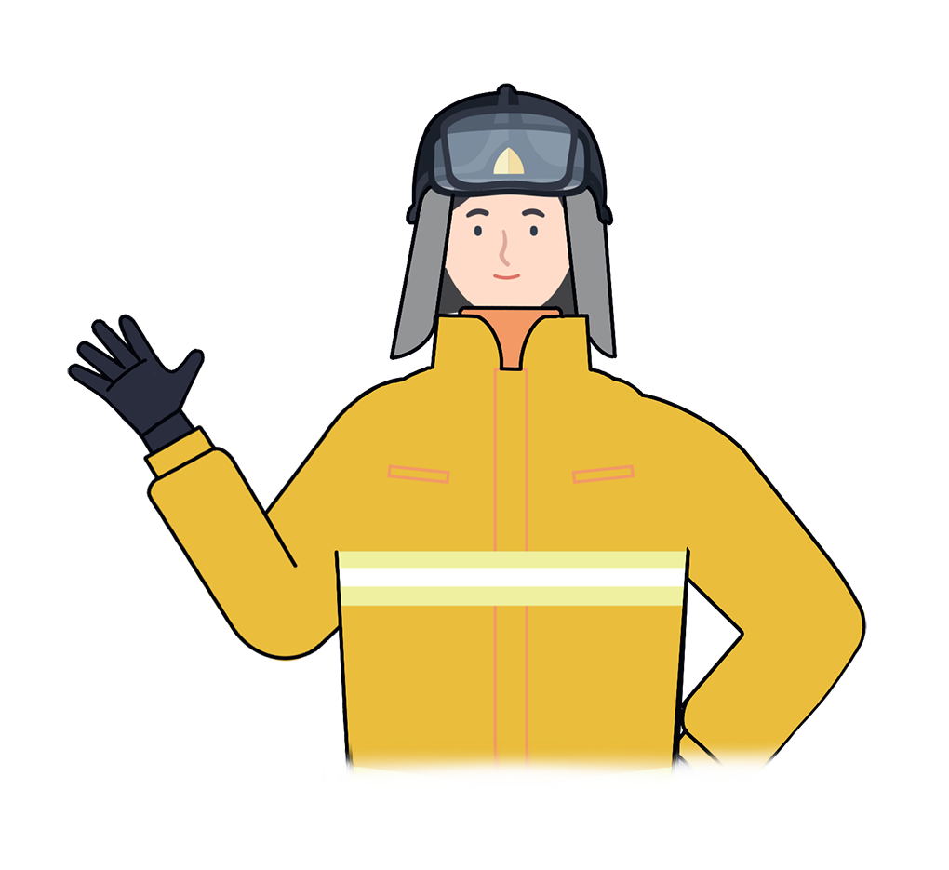
キャンプ場を安全に利用する
1
“
GDPの増加に伴い、
キャンプのような野外活動の
需要も増加傾向に。
野外活動では、
火災安全規則を忘れてはなりません！
“
無効
女性
老人
外国人

Slide 4
キャンプ場を安全に利用する
1
1
キャンプ中に発生する事故の例
1. テント内でのヒーター使用による一酸化炭素中毒 2. 河原でのキャンプで川に流される水難事故
3. キャンプファイヤーや電化製品による火災
4. 昆虫や蚊に刺される
無効
女性
老人
外国人

Slide 5
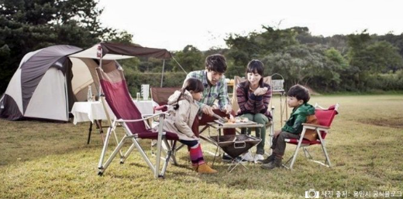
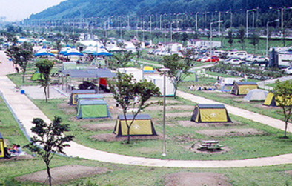
キャンプ場を安全に利用する
1
安全なキャンプに備えるには？
1.登録されたキャンプ場に行く
全国の登録キャンプ場数-2,200ヵ所以上
違法なキャンプ場がたくさん存在するため、
韓国観光協会のGo campingページで確認する
無効
女性
老人
外国人

Slide 6
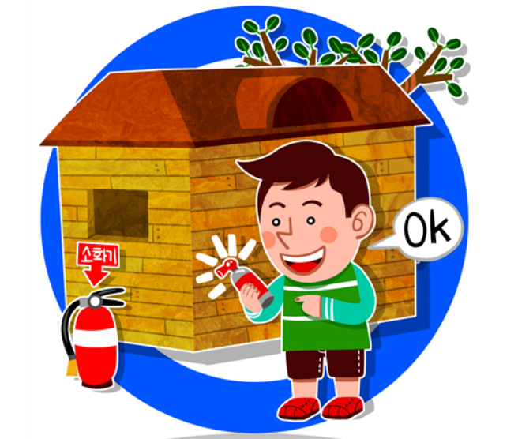
キャンプ場の安全
2
安全なキャンプに備えるには？
2.キャンプの事前準備を慎重に行い、
天気と現場を徹底的に確認する
周囲の人に影響を及ぼさないよう、
適切な用量の害虫防止スプレーを使用する。
キャンプファイヤーをする時は、まず周囲に
水を撒き、キャンプ場の消火器の場所を確認する。
無効
女性
老人
外国人

Slide 7
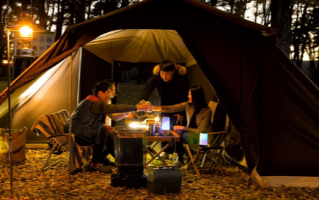
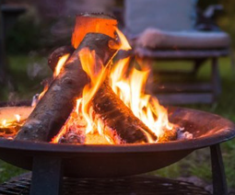
キャンプ場の安全
2
安全なキャンプに備えるには？
テント内で火を使用しない
調理するときに、簡易ガスコンロに対して大きすぎる鍋やフライパンを使用すると、圧力がかかり、
爆発を引き起こす可能性があるので注意する
就寝前に火の気がないかどうか周りを注意深く確認する
子供がいる場合は、キャンプファイヤーなどによる
火傷に注意する
無効
女性
老人
外国人

Slide 8
キャンプ場の安全
2
“
キャンプファイヤーエリアでの火災は
山火事を引き起こす可能性があります。
風の強い乾燥した天候の中で火を使うときは、
特別な注意を払う必要があります！
“
無効
女性
老人
外国人

Slide 9
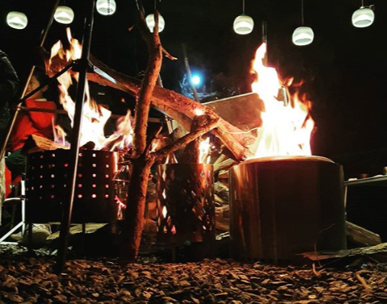
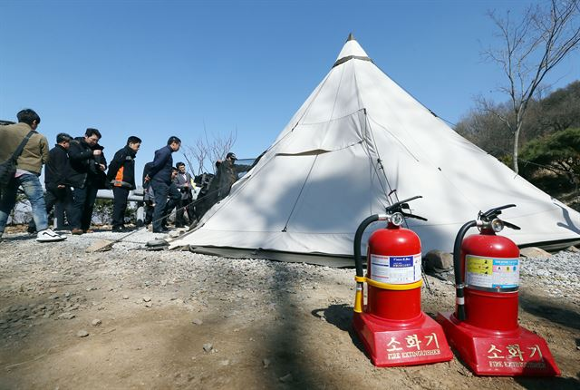
3
火災が発生した場合
1. 火事が起きたらすぐに
周囲に知らせる
2. 消火器ですぐに消火する
無効
女性
老人
外国人

Slide 10
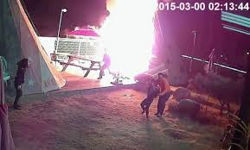
3
火災が発生した場合
3. 火が消えない場合、
直ちに避難する
（最初に避難路を確認すること）
4. 119番通報
無効
女性
老人
外国人

Slide 11
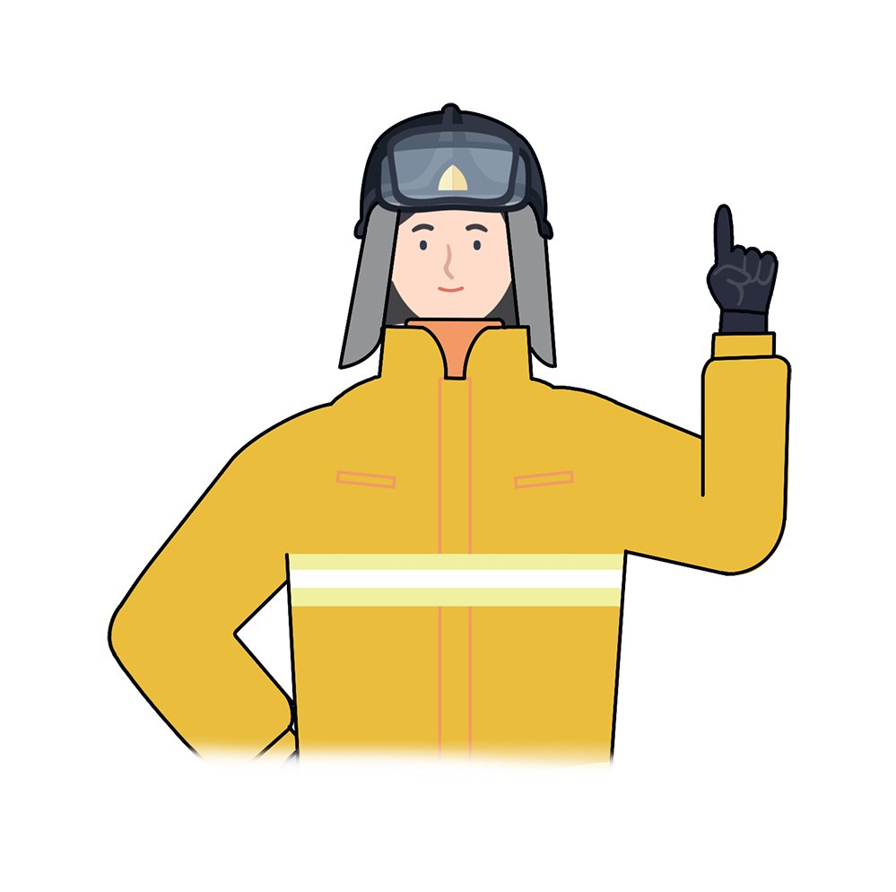
*
火災安全のポイント
“
旅行とキャンプは日常生活の中で楽しいものです。
この楽しさを火事によって奪われないように
常にキャンプ場のルールと安全指示に従い
素敵な時間を送りましょう。
“
無効
女性
老人
外国人

Slide 12
キャンプ場の安全
‘安全な社会、そして幸せな国民’ その中に消防安全教育があります。

